Slide 1

LA INCONSTITUCIONALIDAD DEL PAGO EXCLUSIVO DE LA REPARACIÓN CIVIL POR LOS ADOLESCENTES Y SUS PADRES.
María Consuelo Barletta Villarán

Slide 2

Cuestiones preliminares
La Convención sobre los Derechos del Niño instala un modelo de responsabilidad penal para los adolescentes.
Este modelo de responsabilidad penal debe favorecer a un aprendizaje en el adolescente, sobre cómo su conducta vulneró bienes jurídicos tutelados social y legalmente.
El Estado es corresponsable de la conducta ilícita cometida por los adolescentes de esto deriva el carácter atenuado de la reacción penal, además de la edad.
El principio de proporcionalidad en el ámbito penal juvenil tiene un carácter diferenciado del ámbito penal de adultos, no sólo se valora la gravedad de la infracción sino también las circunstancias que favorecieron al hecho ilícito penal.
La reacción penal del Estado debe ser diferenciada prioritariamente por la edad del sujeto, diferenciándose del penal de adultos y requiriendo la aplicación de lo principios jurídicos de la especialidad de los derechos de los niños y adolescentes.
El interés superior del adolescente exige la actuación del Estado debe favorecer al desistimiento de la conducta sea a través de las autoridades judiciales o administrativas que intervienen.

Slide 3
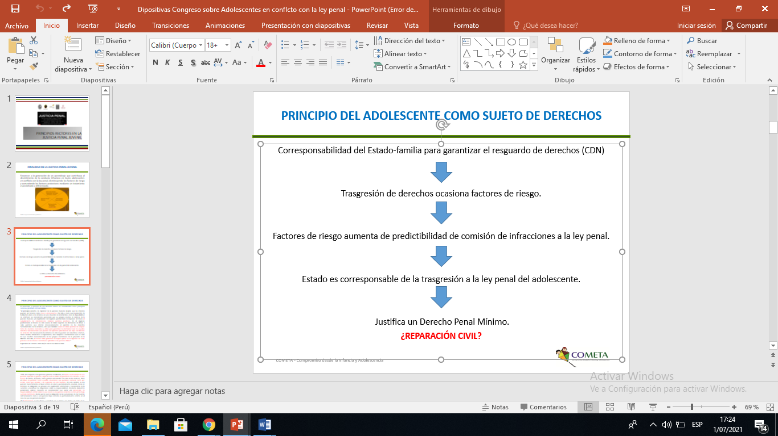
JUSTIFICACIÓN DE UN DERECHO PENAL MÍNIMO

Slide 4
Responsabilidad atenuada
Diferenciado del ámbito penal de adultos. Artículo 20 del CP.
Corresponsabilidad del Estado.
Derecho Penal Mínimo por la edad y las circunstancias del/la adolescente.
Líneas Programáticas:
Descriminalización
Desjudicalización
Debido Proceso
Deinstitucionalización

Slide 5
VARIACIÓN DE LA MEDIDA SOCIOEDUCATIVA
Artículo 25 de la CDN
Los Estados Partes reconocen el derecho del niño que ha sido internado en un establecimiento por las autoridades competentes para los fines de atención, protección o tratamiento de su salud física o mental a un examen periódico del tratamiento a que esté sometido y de todas las demás circunstancias propias de su internación.
Según el artículo 164 del CRPA para obtener la variación de la medida socioeducativa se establecen los siguientes requisitos:
Elemento Temporal.
Informe Favorable del Equipo Técnico Interdisciplinario.
Se cumpla con el Interés Superior del Adolescente.
No se establece el pago de la reparación civil. Sin embargo se exige en la práxis judicial, estableciendo la obligatoriedad para los padres como responsables solidarios.

Slide 6
FINALIDAD DE LA intervención en JUSTICIA PENAL JUVENIL
La finalidad educativa de la intervención penal juvenil se sustenta en:
Según el CRPA en la elección y determinación de las medidas socioeducativas se debe priorizar la que debe tener un mayor impacto educativo sobre los derechos de los adolescentes y la que contribuya de mejor manera a su reintegración.
Asimismo, se precisa desde la criminología del desarrollo, que la intervención debe conocer los factores de riesgo que favorecieron al desencadenamiento de la conducta ilícita, y por lo tanto, debe favorecer al desistimiento de una trayectoria delincuencial en el adolescente.

Slide 7
LA FIJACIÓN DE LA MEDIDA SOCIOEDUCATIVA
Criterios para fijación de las medidas socioeducativas
1. La gravedad de la infracción;
2. La gravedad del daño causado;
3. El grado de participación del adolescente en la infracción;
4. La edad del adolescente al momento de cometer la infracción;
5. La proporcionalidad e idoneidad de la medida socioeducativa atendiendo al interés superior del adolescente y el principio educativo;
6. La capacidad del adolescente para cumplir la medida socioeducativa;
7. La voluntad de reparar el daño mostrada por el adolescente;
8. La contención y contexto familiar del adolescente; y
9. Las condiciones personales y sociales del adolescente
Finalidad es determinar la medida socioeducativa, su duración y la reparación civil de ser el caso.
Se debate el Informe del Equipo multidisciplinario y la sugerencia de medida socioeducativa y duración.
El juez de forma inmediata dicta la sentencia y señala porque no fue posible resolver por una medida alternativa. (Art. 6 CRPA)

Slide 8
CONCLUSIONES
La intervención con los/as adolescentes tiene una finalidad educativa, la estrategia es contribuir a la superación de los factores de riesgo que favorecieron al desencadenamiento de la infracción y el afianzamiento de una conducta prosocial a partir de la consolidación de los factores protectores.
La Variación de la medida socioeducativa favorece a la desinstitucionalización del adolescente privado de libertad conforme al artículo 164 y dando cumplimiento al artículo 25 de la CDN.
El pago de la reparación civil se viene constituyendo en un obstáculo para la variación de la medida socioeducativa en la praxis judicial.
La reparación civil no debe confundirse con la reparación de la víctima planteada por la justicia restaurativa, la reparación civil alude a una reparación económica mientras que la segunda guarda una finalidad educativa.
El pago de la reparación civil excesiva centrada en la valoración del daño no sólo es inviable sino también atentatoria para la aplicación de estrategias legales que favorezcan en el adolescente a su reintegración social, desde el momento que puede restringir el derecho al externamiento del adolescente, cuando el informe interdisciplinario resulte positivo, atentándose en consecuencia contra los principios y mandatos de la CDN, que tiene rango constitucional.

Slide 9
CONCLUSIONES
Mantener la exigibilidad del pago de la reparación civil como requisito al externamiento del adolescente es atentar contra un mandato constitucional que no hay prisión por deudas, contenido en el artículo artículo 2 inciso 24 literal c) de la Constitución Política del Perú, por lo tanto deviene en inconstitucional.
No hay posibilidad alguna, de construir, por tanto, normativa y doctrinariamente una Responsabilidad Civil de naturaleza penal; quienes así lo sostienen, lo hacen por desconocimiento de lo que significa la Responsabilidad penal, así los criterios de imputación jurídico-penal o por pretender avalar posturas abiertamente neo-criminalizadoras, en pos de condicionar el egreso de la prisión, a la satisfacción del pago de la indemnización ex –delito.
Raú Peña Cabrera

Slide 10







GRACIAS
Nombre y apellido
mariaconsuelobarletta@cometaperu.org
www.cometaperu.org
cometaong@cometaperu.org
Cometa Perú

